Slide 1
Digibordles kritisch luisteren
Kies hieronder een tekst.
Lees het korte verhaaltje voor.
Stel de vraag.
En laat de juiste afbeelding kiezen.
De bij
Buitenspelen
Bloemen plukken
Een klein rupsje
Op de boerderij
De bloemen
In het weiland
De vlinder
Het nest

Slide 2
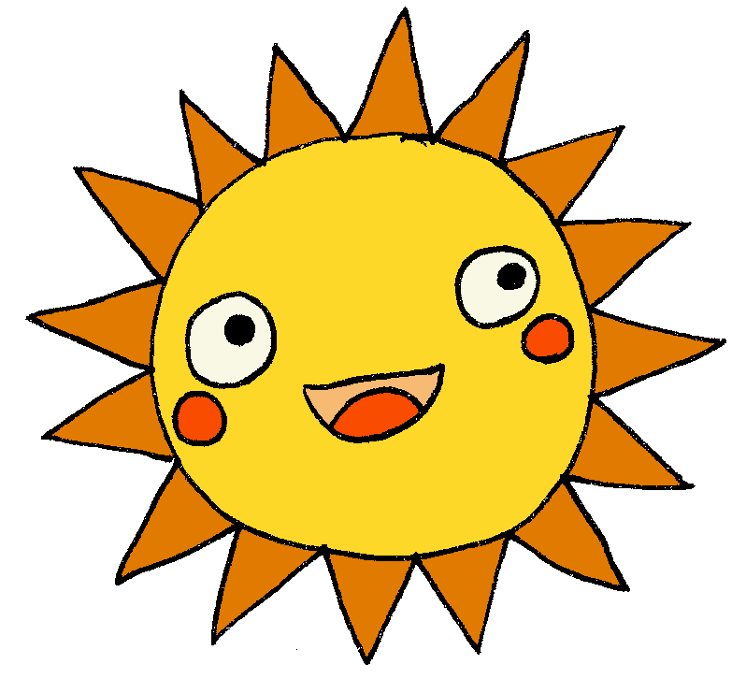
De bij
In de tuin vliegt een bij.
Hij is heel groot.
De bij landt op een bloem.
De bloem is roze met paars.
De bij blijft rustig zitten.
Waar zie je de bloem?

Slide 3
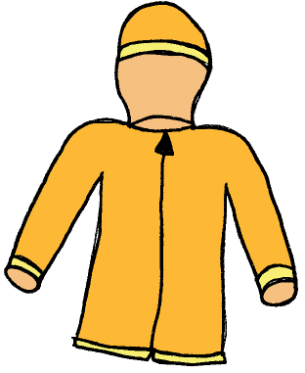
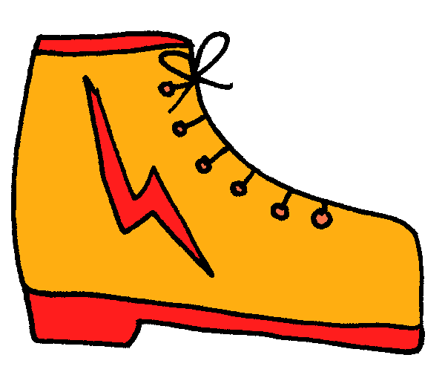
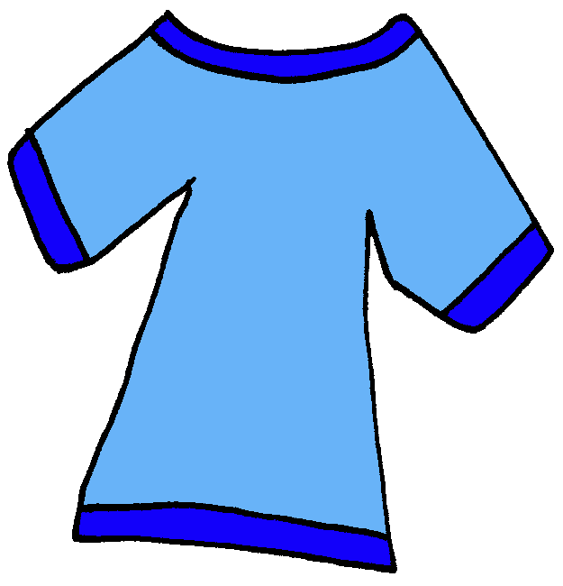
Buitenspelen
Frank is buiten.
Het is lekker weer en hij heeft het warm.
Frank trekt zijn jas uit.
Dan strikt hij zijn veters.
Nu kan hij weer verder spelen.
Wat trekt Frank uit?

Slide 4
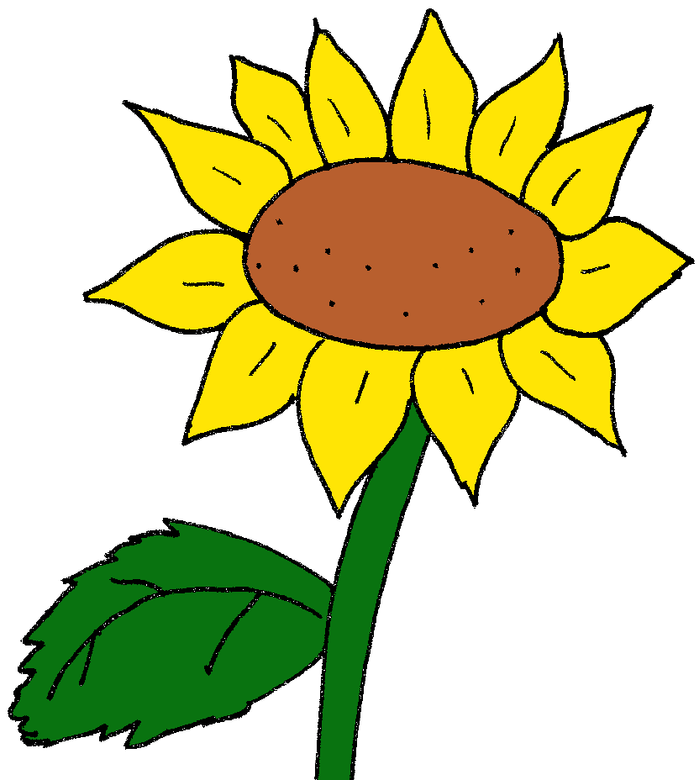
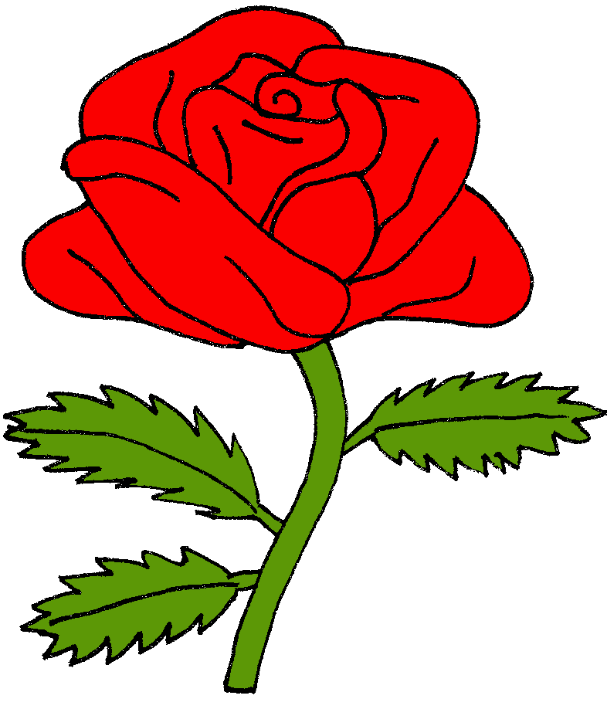
Bloemen plukken
Merel loopt over de straat.
In het gras groeien mooie bloemen.
Ze plukt eerst een tulp.
Dan een roos.
En tenslotte een zonnebloem.
Welke bloem plukt ze als laatst?

Slide 5
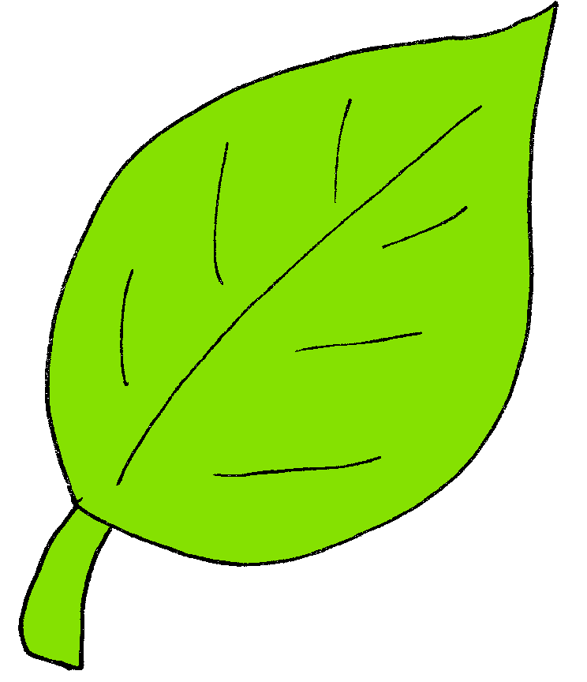
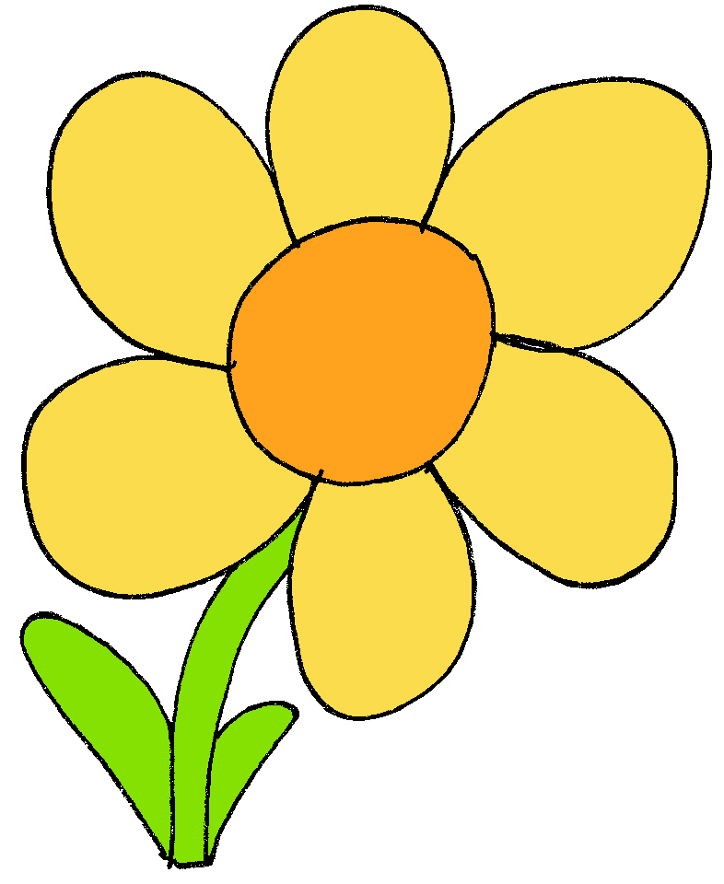
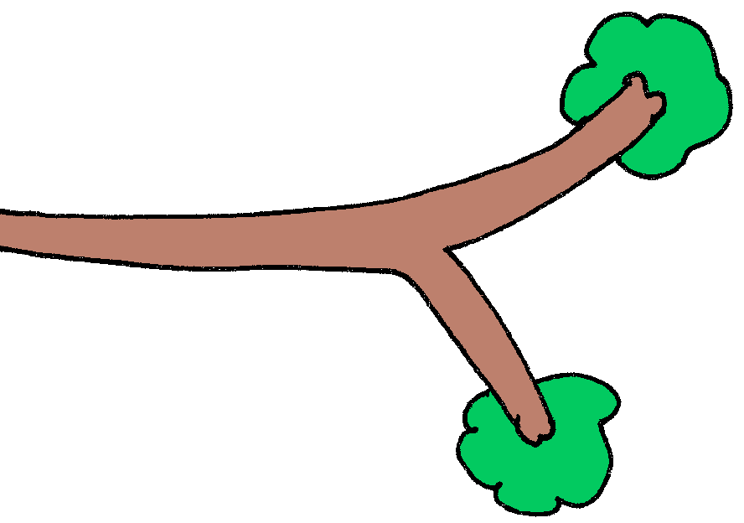
Een klein rupsje
Jill heeft een takje vast.
Er zit een klein rupsje op.
Het rupsje eet een blaadje.
Jill kijkt naar hem.
Hij ziet er mooi uit.
Wat eet de rups?

Slide 6
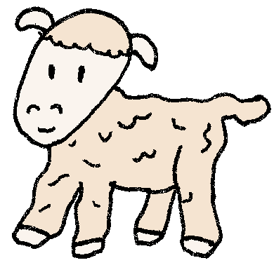
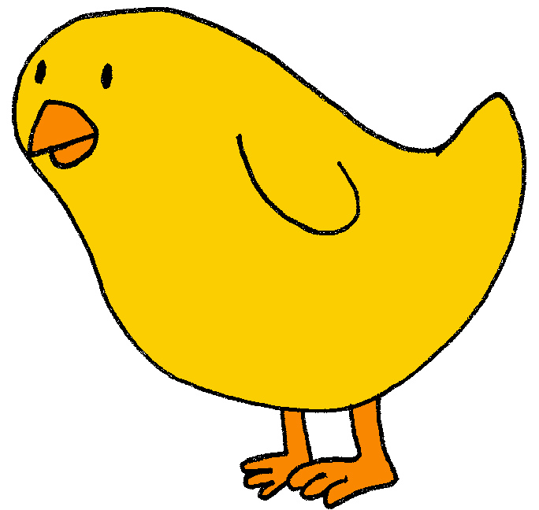
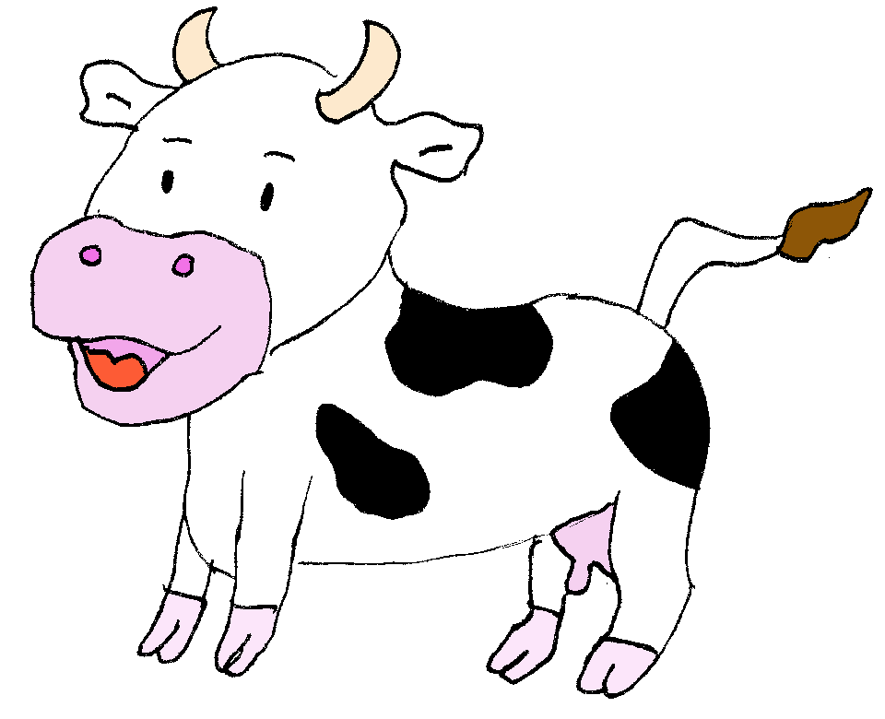
Op de boerderij
Op de boerderij zijn dieren geboren.
Daniek ziet eerst de lammetjes.
Ze zijn heel klein en schattig.
Als ze verder loopt ziet ze een kalfje.
Hij drinkt bij zijn moeder.
Welk dier ziet Daniek als eerst?

Slide 7
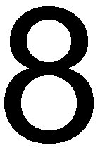
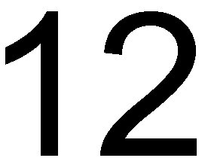
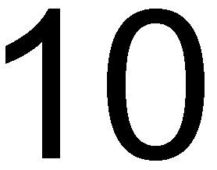
De bloemen
Mama heeft bloemen gekocht.
Het zijn er wel tien.
Ze zet de bloemen in een vaas.
Dan doet ze er water bij.
Tenslotte zet mama de vaas op tafel.
Hoeveel bloemen heeft mama gekocht?

Slide 8
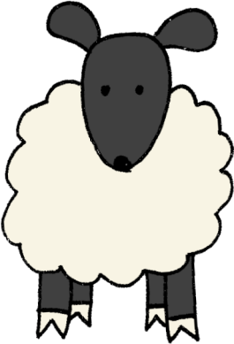
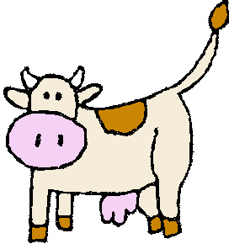
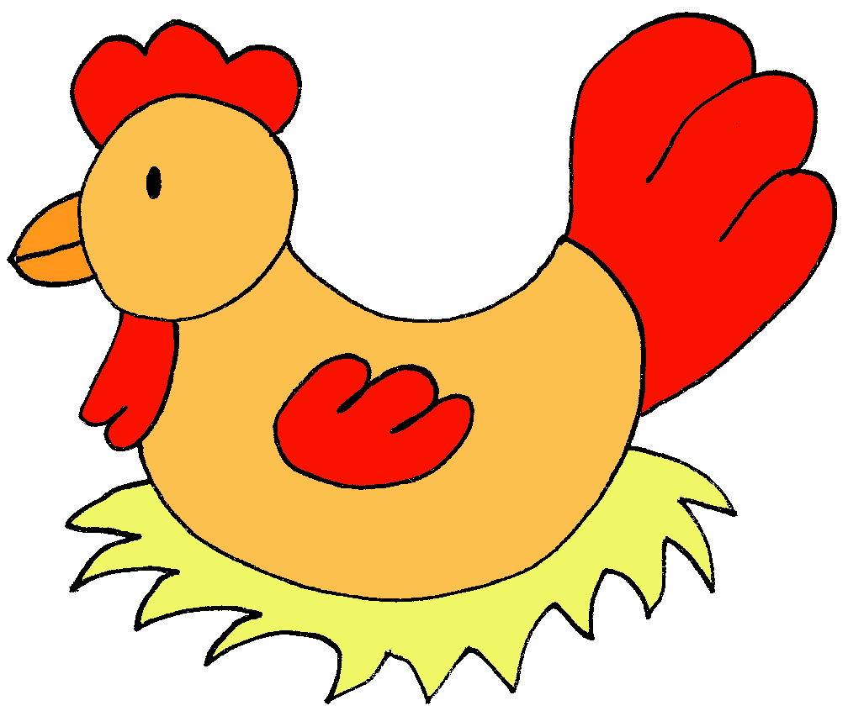
In het weiland
De koeien gaan naar buiten.
Ze staan in het weiland.
Ook de kalfjes zijn erbij.
Ze springen vrolijk in het rond.
Straks komt de boer nog even kijken.
Welke dieren staan in het weiland?

Slide 9
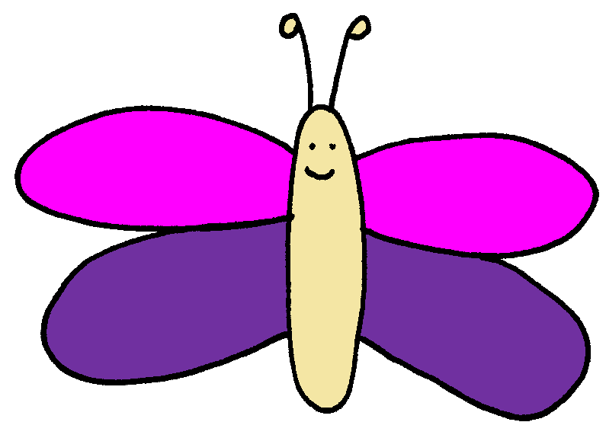
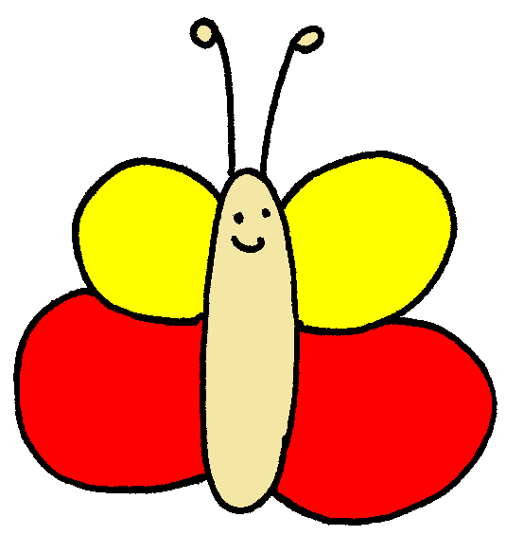
De vlinder
Op de bloem zit een vlinder.
Ze heeft mooie kleuren.
Haar vleugels zijn groen en blauw.
Haar lichaam is lichtgeel.
Dan vliegt de vlinder weg.
Waar zie je de vlinder?

Slide 10
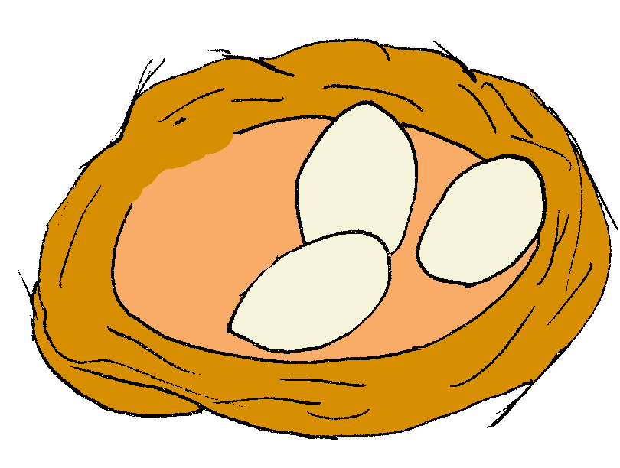
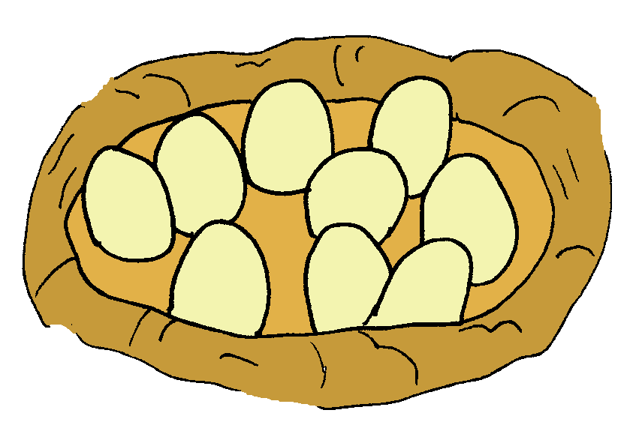
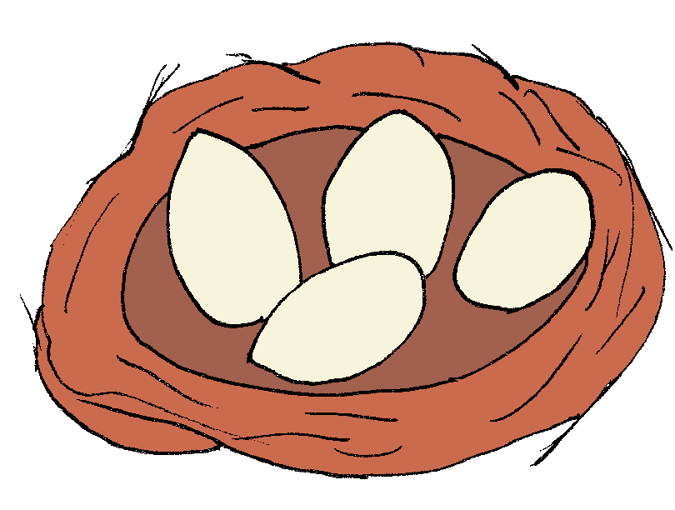
Het nest
In de tuin staat een boom.
Op een tak ligt een nest.
Er liggen vier eieren in het nest.
De vogels zorgen goed voor de eieren.
Ze houden de eieren warm.
Waar zie je het nest?

